Slide 1
Вспомним сказки дома с мамой.
Интересные задания для общего и речевого развития ребёнка.

Slide 2
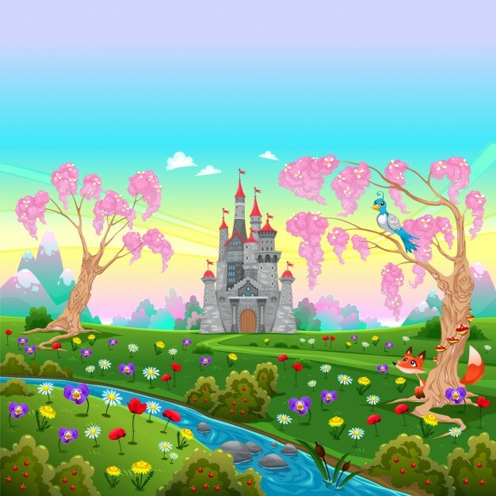

Slide 3
Приглашаю вас, ребята , в мир сказок!

Slide 4
Цветик-семицветик укажет нам путь

Slide 5
Угадай, о какой сказке тебе читает взрослый?

Slide 6
Ах ты, Петя - простота,
Сплоховал немножко,
Не послушался кота,
Выглянул в окошко.

Slide 8
Красна девица грустна,
Ей не нравится весна,
Ей на солнце тяжко!
Слезы льет, бедняжка!

Slide 10
Вот дева юная в объятьях сна,
Лежит она уж сотню лет
И ждет, а принца нет, и нет,
и нет.
Скажите мне, друзья, кто же она?

Slide 12
Смышленость этого мальчишки
Спасла его и шесть братишек,
Хоть ростом мал он, да удал.
Так кто из вас о нем читал?

Slide 14
Вы любите котов? Я - да!
А говорящих вы встречали?
Способных петь, и танцевать,
И короля очаровать,
Хозяину жилье найти,
Его от бедности спасти,
На трон с принцессой вознести?

Slide 16
Не котенок, не сурок,
Не волчонок, не щенок,
Очень милая мордашка,
А зовется…

Slide 17
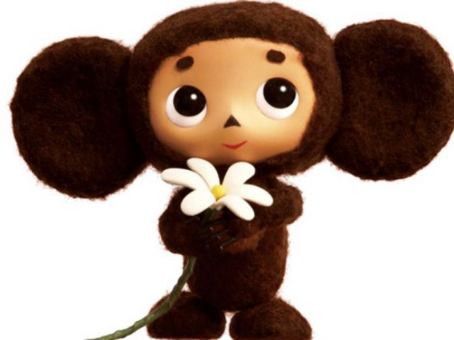

Slide 18
А про ключик золотой
Написал для нас... (Толстой.)

Slide 20
Многим долго неизвестный,
Стал он каждому дружком.
Всем по сказке интересной
Мальчик-луковка знаком.
Очень просто и недлинно
Он зовется...

Slide 22
Назови противоположности, опираясь на картинку

Slide 23
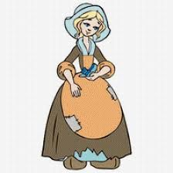
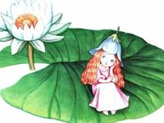
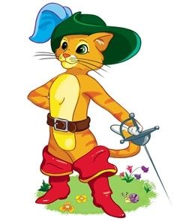
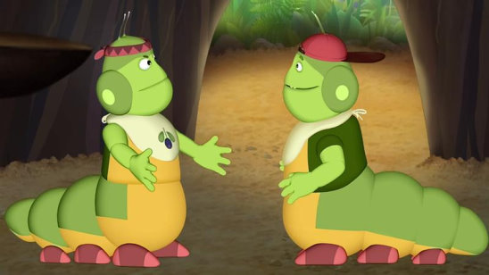
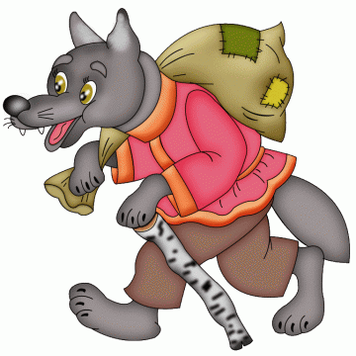

Slide 24
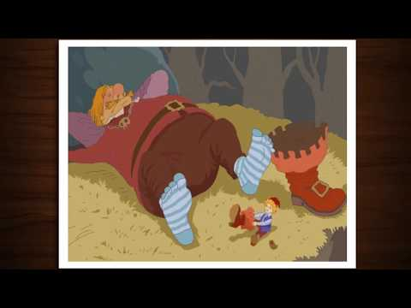

Slide 25
Расскажи, где летают бабочки, где стоит Красная Шапочка, где прячется волк и т.п.

Slide 26
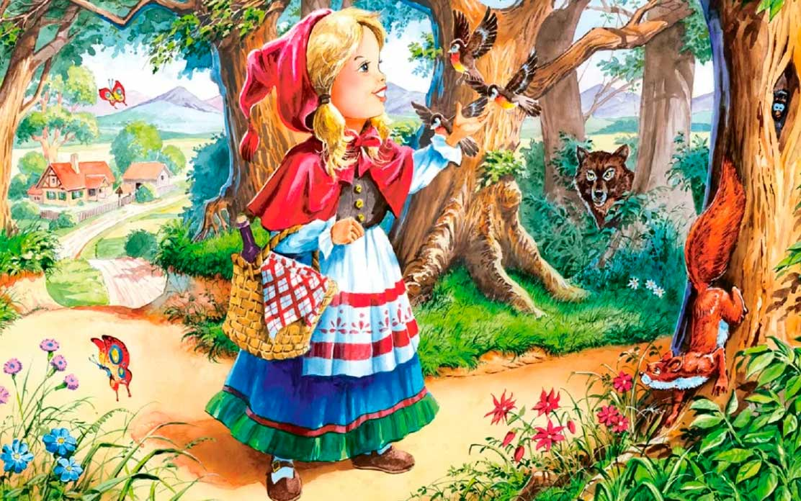

Slide 27
Угадай сказку по опорным словам

Slide 28
Море корабль принц

Slide 29
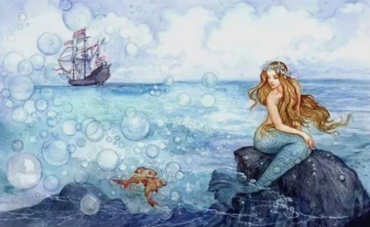

Slide 30
Брат сестра гуси Баба Яга

Slide 31
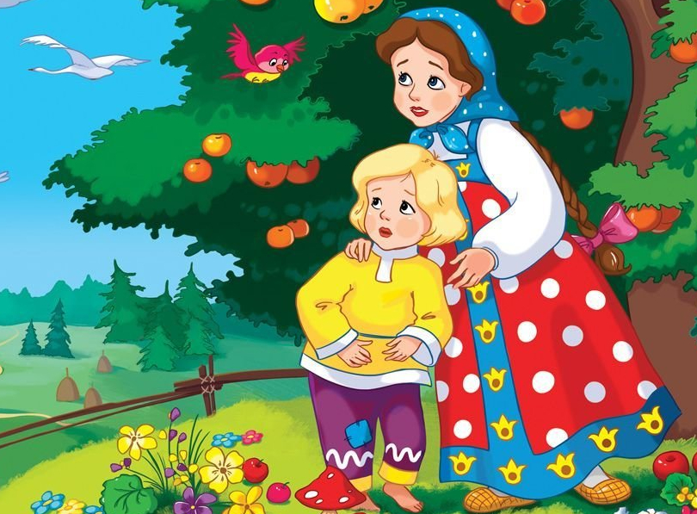

Slide 32
Бабушка внучка мышка курочка

Slide 33
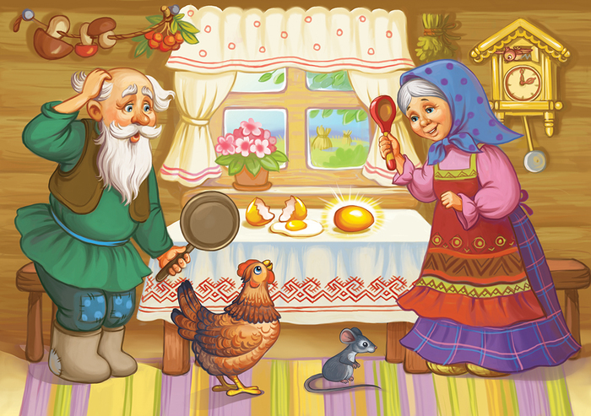

Slide 34
Коза волк козлята

Slide 35
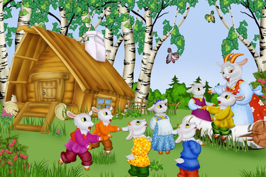

Slide 36
Принцесса принц горошина

Slide 37
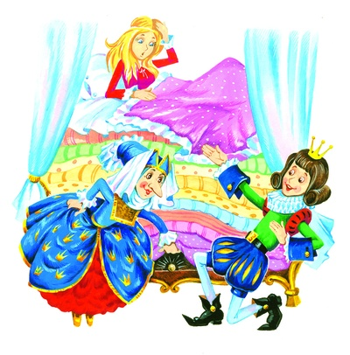

Slide 38
Замок великан кот

Slide 39
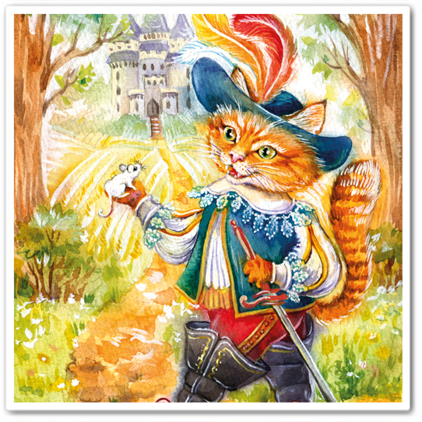

Slide 40
Подумай и назови сказку

Slide 41
Вместо каждого слова Кощей поставил противоположное по смыслу:
- квадратик ;
- бодрствующий парень;
- черносажка и три великана
- царь-хохотун
- служанка цапля

